Slide 1
P15 Final Project
CVE-2012-1823 : PHP CGI
별일이 조
18681001강민규, 18681010박종민
Notes:
세계의 이슈와 쟁점 P2 ~ P4 .20대 80사회-청출어람조

Slide 2
CONTENTS
CVE-2012-1823 : PGP CGI 소개
ISO 설치 및 PHP 버전확인
PHP 소스코드 검색
버그를 사용한 코드실행 - 수동 공격
버그를 사용한 코드 실행 - Metasploit(mst) 공격
Notes:
목차

Slide 3
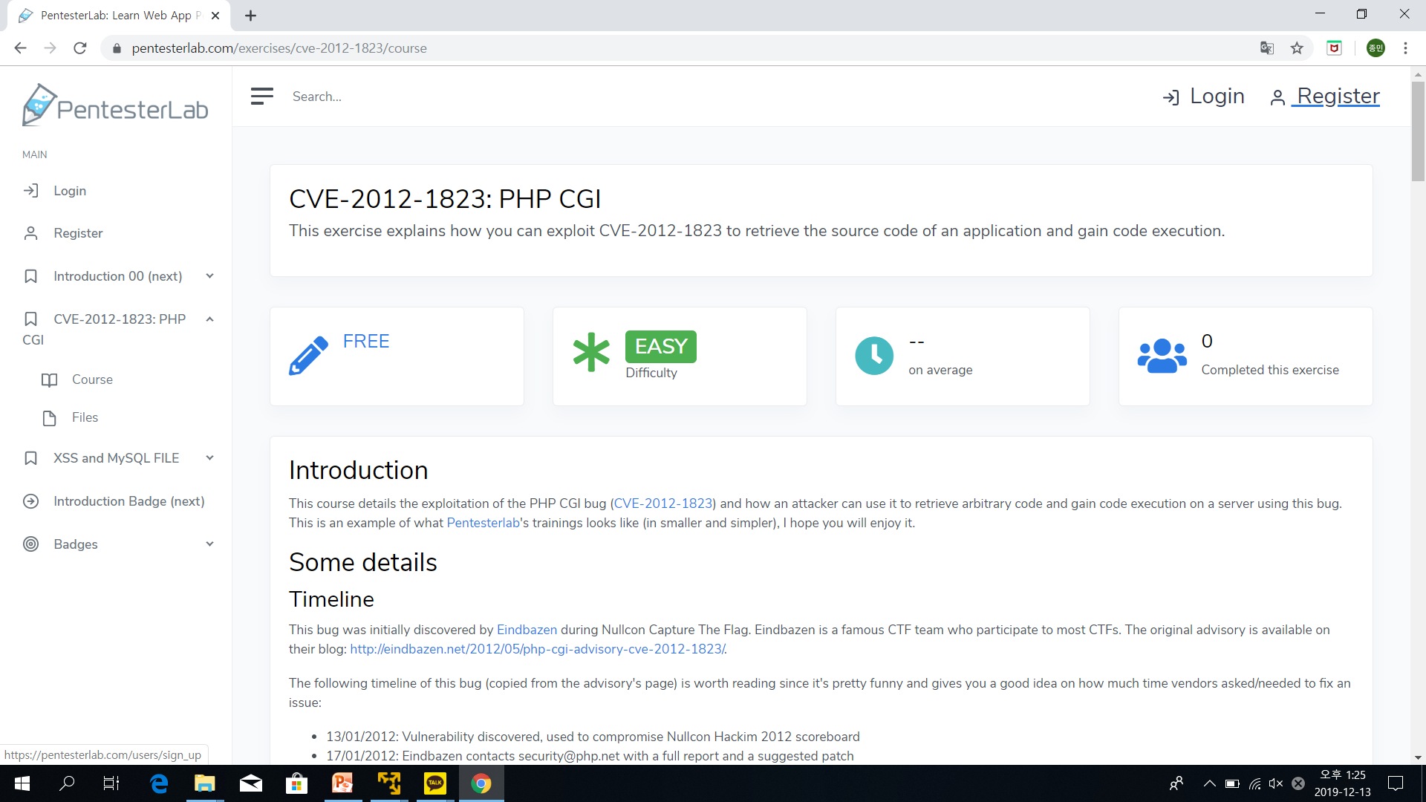
1. CVE-2012-1823 : PGP CGI 소개
PhP버전 5.4.2 이하 버전에서
일어나며 보안 취약점으로 URL의 쿼리 스트링을 잘못 처리함으로써 발생

Slide 4
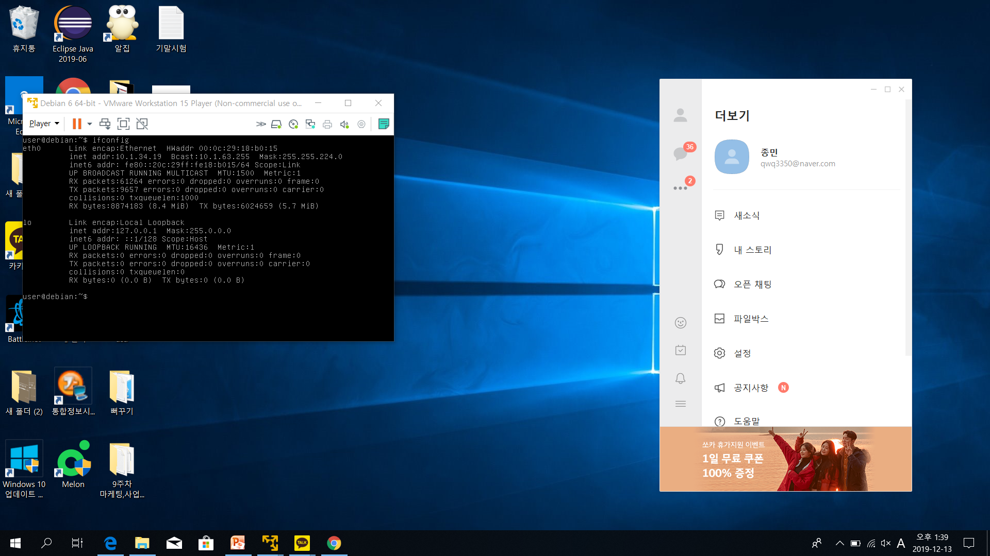
2. ISO 설치 및 PHP 버전확인
Pentersterlab.com에서 제공하는 서버
Ip주소 : 10.1.34.19 확인

Slide 5
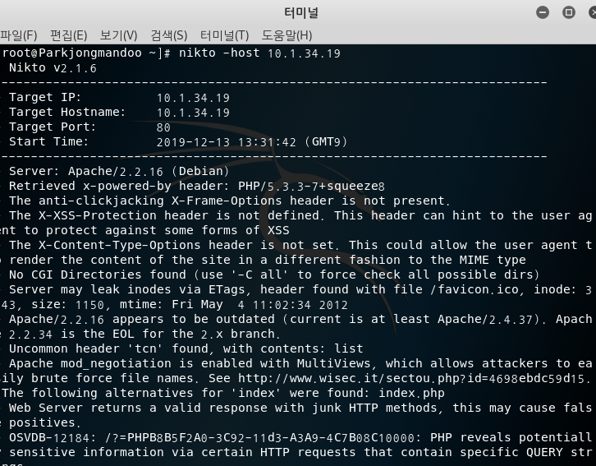
2. ISO 설치 및 PHP 버전확인
Nikto command를 통해
PHP 버전확인

Slide 6
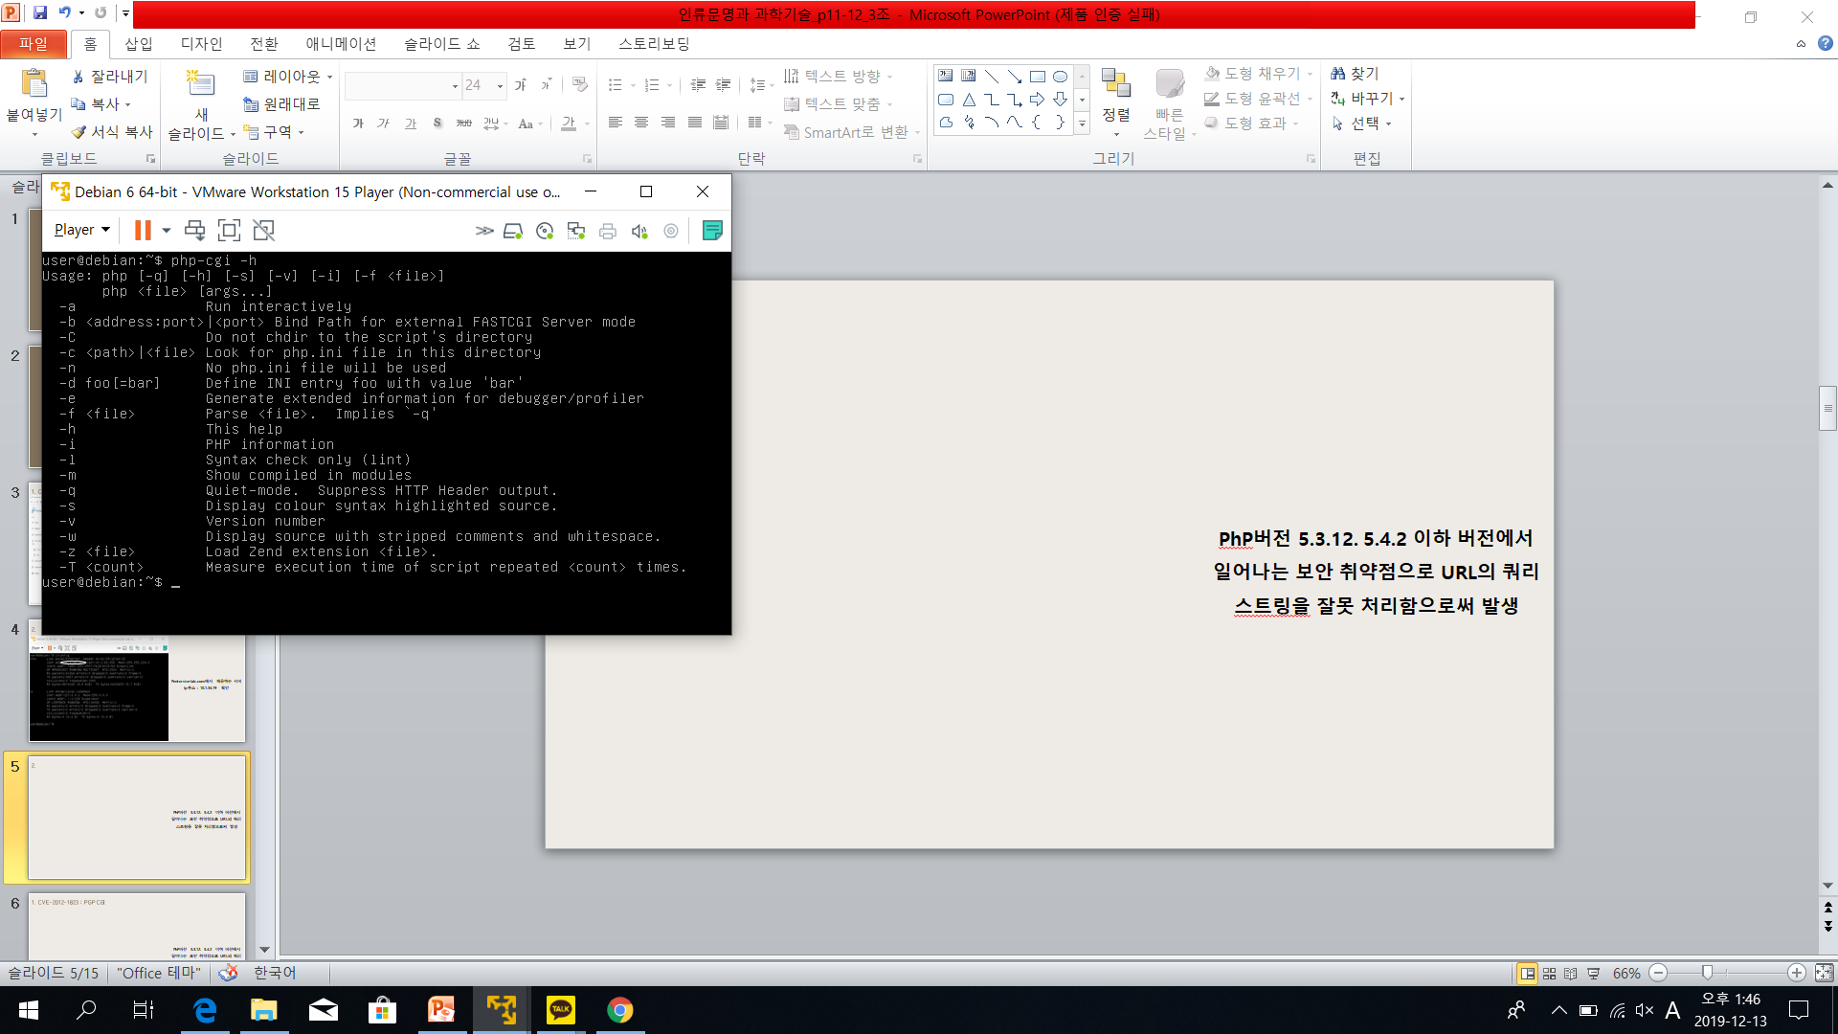
3. PHP 소스코드 검색
PHP-cgi –h command를 통해
PHP 도움말을 확인

Slide 7
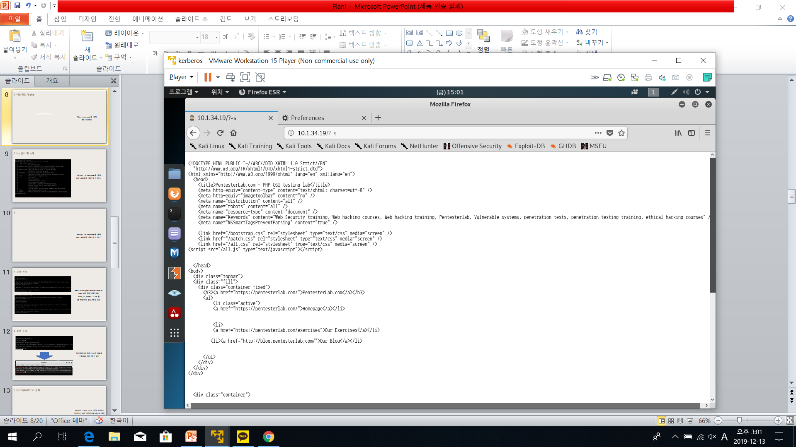
3. PHP 소스코드 검색
PHP 도움말을 활용하여
Ip주소 뒤에 /?-s 를 붙일 시
PHP 소스코드가 노출됨을 확인

Slide 8
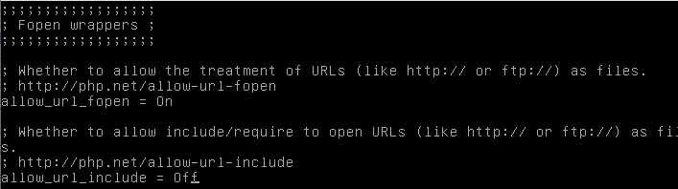
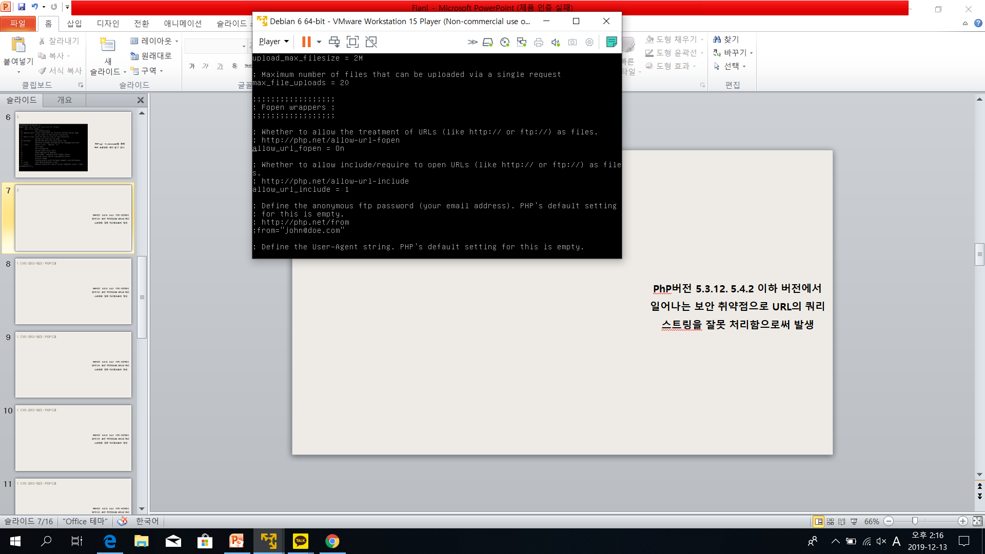
4. 버그를 사용한 코드 실행 - 수동 공격
Sudo vi/etc/php5/apache2/php.ini
sudo vi를 통해 파일 접속
Allow_url_include = off 를
1로 변경하여 접근권한을 오픈

Slide 9
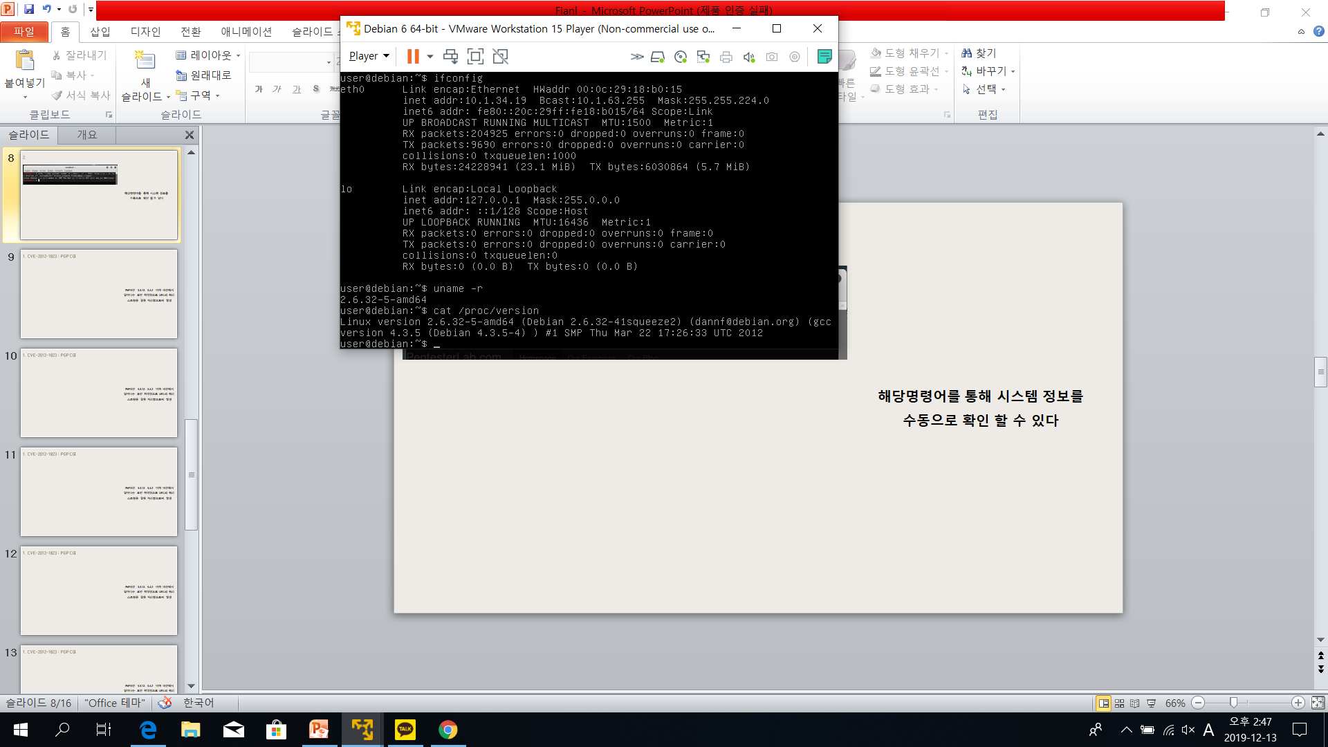
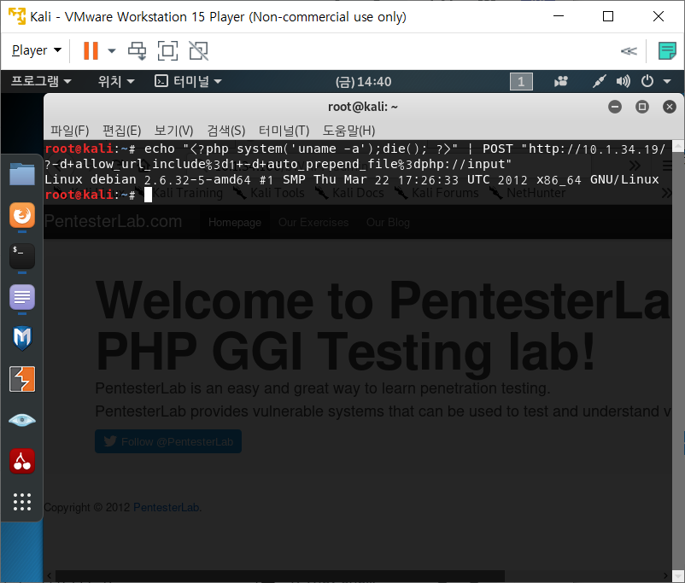
4. 버그를 사용한 코드 실행 - 수동 공격
데비안 (서버)에서 알아낸 정보
해당명령어를 통해 시스템 정보를
수동으로 확인 가능
칼리 리눅스 (해커)에서 알아낸 정보

Slide 10
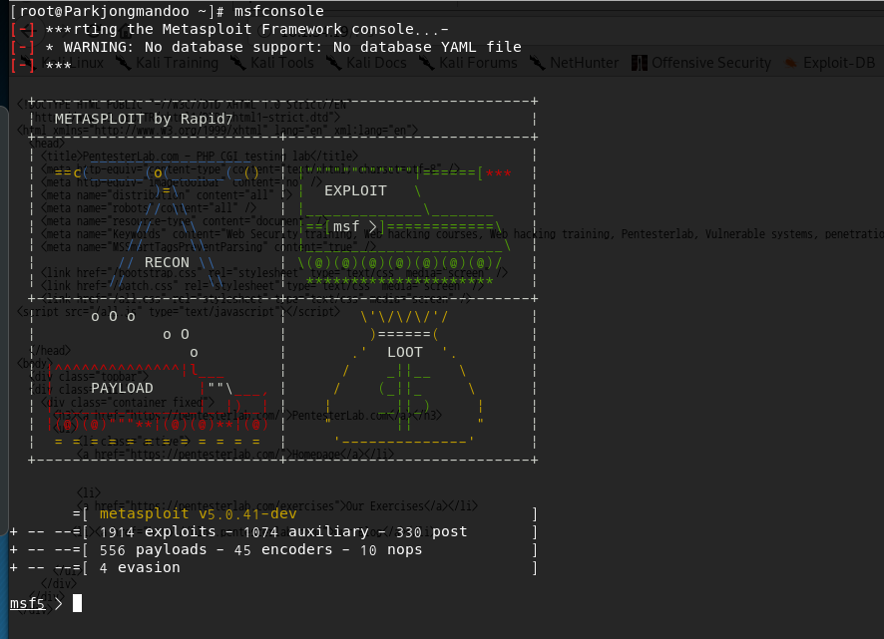
5. 버그를 사용한 코드 실행 - Metasploit(mst) 공격
msfconsole
Metasploit 실행

Slide 11
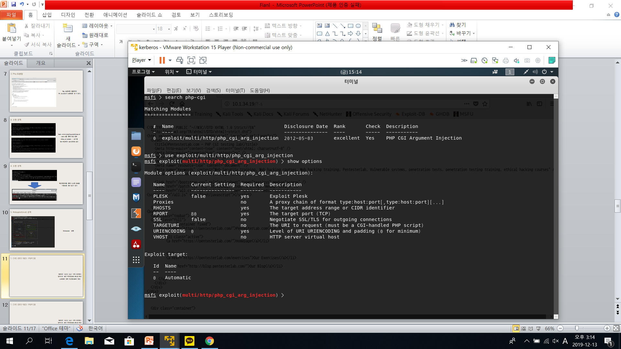
5. 버그를 사용한 코드 실행 - Metasploit(mst) 공격
Search 명령어를 통해
php-cgi 관련 공격 모듈 명령어 찾기
Use를 통해서 해당 공격 모듈 설정
Show options 해당 모듈의 옵션 확인

Slide 12
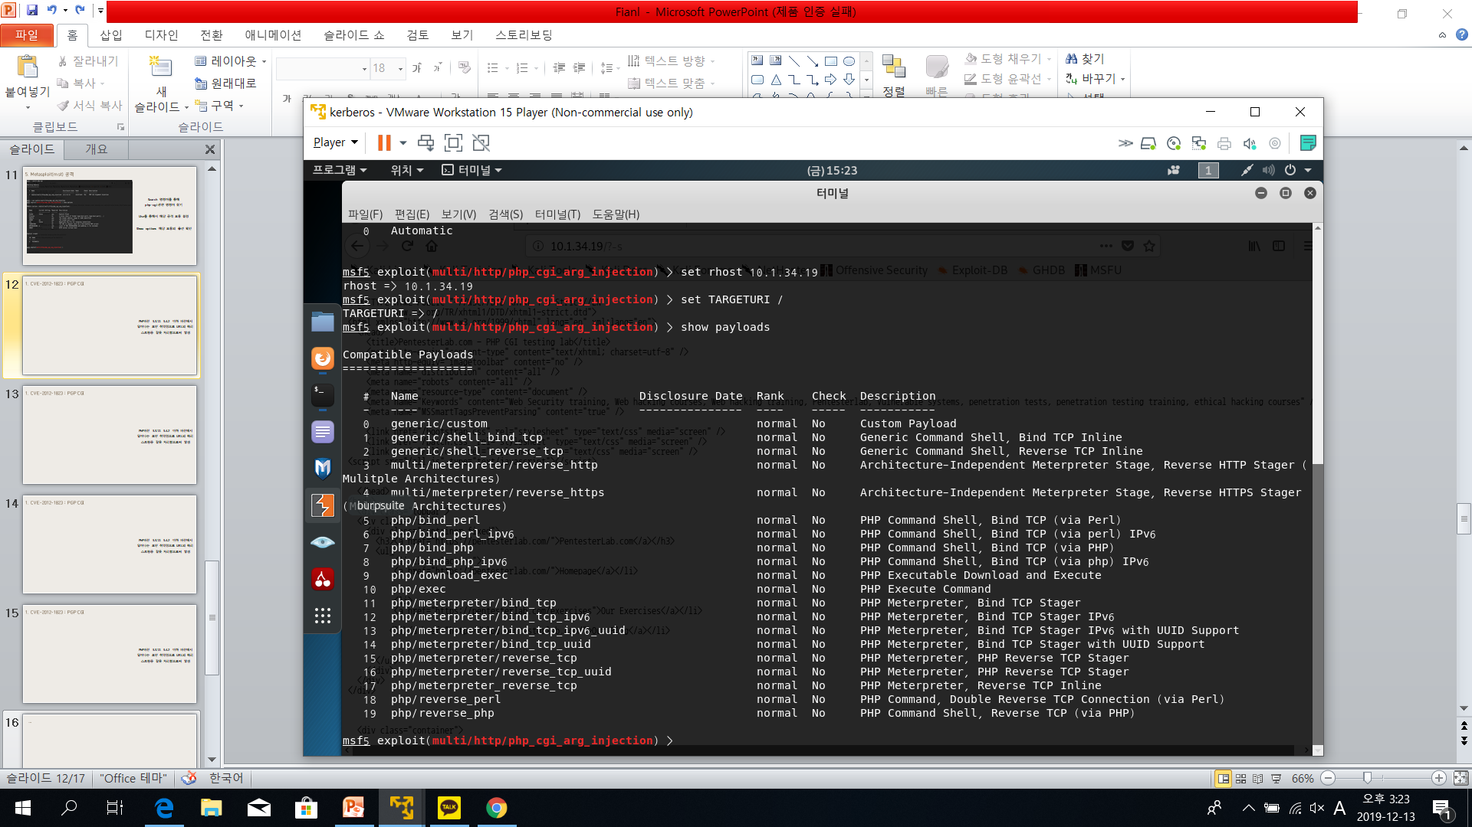
5. 버그를 사용한 코드 실행 - Metasploit(mst) 공격
set RHOST 공격할 서버의 주소 지정
Set 명령어 TAGETRURI / 로
취약점이 존재하는 경로 입력
Show payloads 명령어를 통해
코드 확인

Slide 13
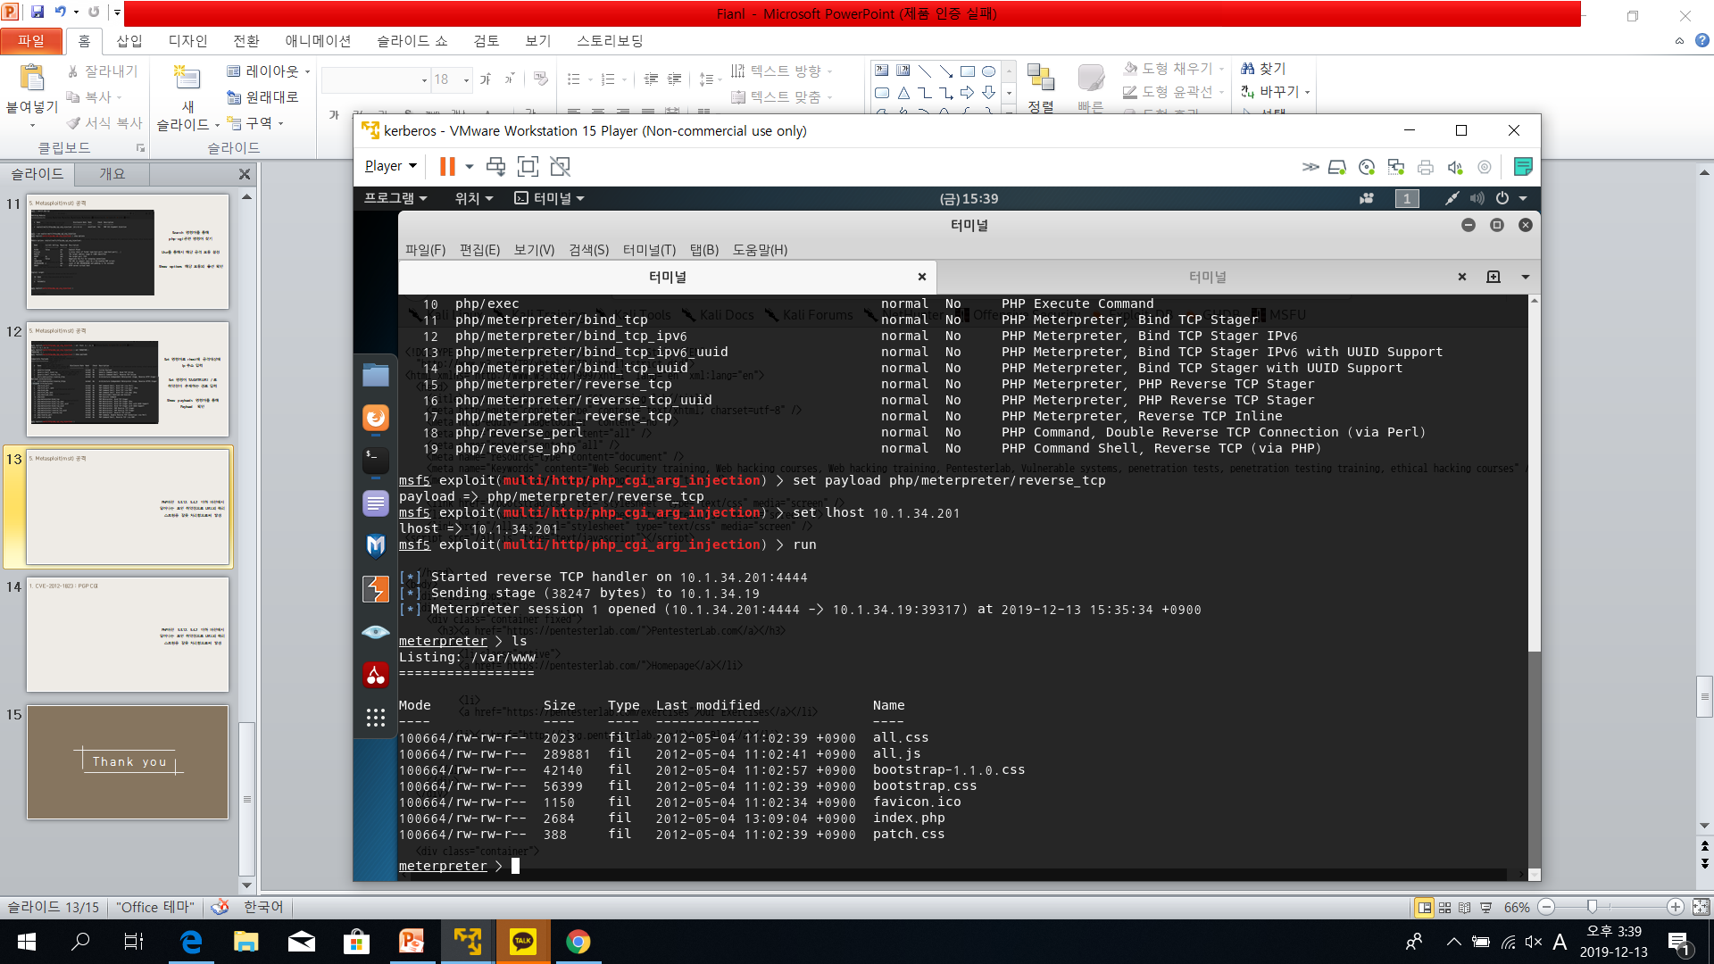
5. 버그를 사용한 코드 실행 - Metasploit(mst) 공격
Show payloads 명령어를 통해
실행할 코드를 확인
set LHOST로 정보를 가져올 IP 지정
exploit/run으로 해킹 시도
성공시 meterpreter>가 출력
Ls 등의 명령어로 확인 가능

Slide 14
https://www.youtube.com/watch?v=-o9GeJ4vp_E
유튜브 URL 동영상 입니다.

Slide 15
Thank you

